Slide 1

引導人、
不能被人阻攔的聖靈
使徒行傳13:1-15,50-52
吳以諾傳道
2026.5.17

Slide 2


Slide 3
回顧1-12章（中心人物：彼得）
基督復活升天
等待聖靈
「大使命」
聖靈降臨
使徒充滿能力
方言傳福音：
第一次福音佈道會
神蹟醫治：
第一次培靈會
結果：
教會的誕生
教會人數有增長
有人動機不正
有人被忽略
➔需要更好的管理
結果：
「執事」的建立
福音廣傳的契機
腓利向埃塞俄比亞太監傳福音
聖靈在異象中吩咐彼得不要嫌棄外邦人
結果：（等待揭曉）
猶太人領袖持續恐嚇，
最後變成實際逼迫（處死、拘捕坐牢）
意料之外：基督呼召掃羅（保羅）回轉
掃羅低調服侍8-10年……

Slide 4
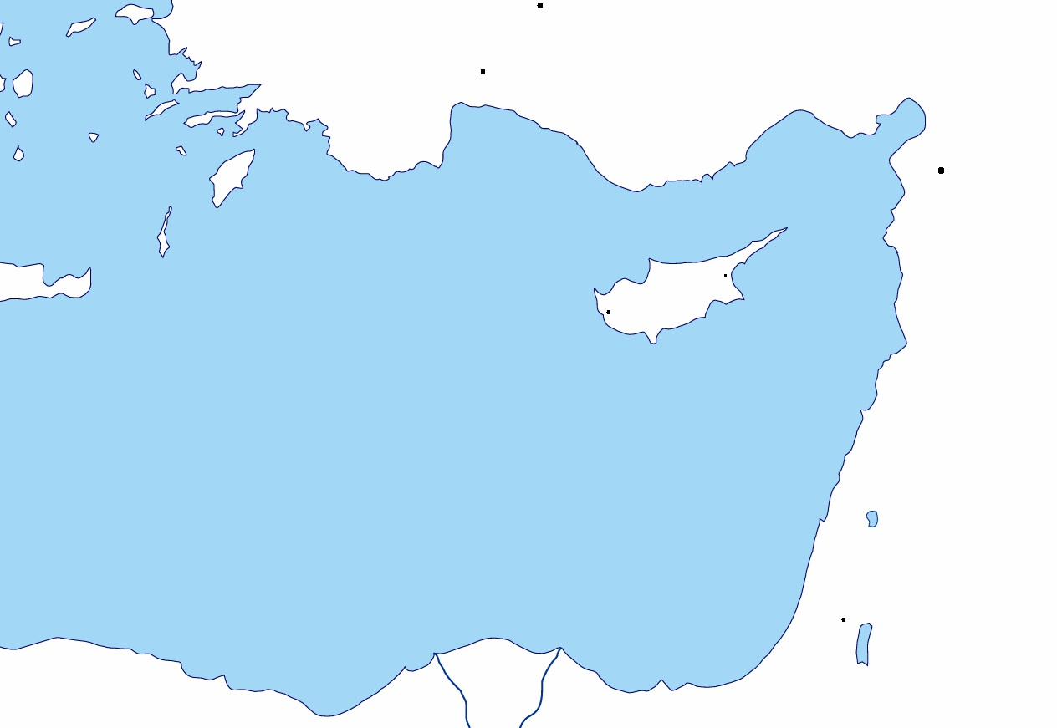
安提阿（彼西底）
別加
大數
安提阿（敘利亞）
撒拉米
帕弗
地中海
耶路撒冷

Slide 5
聖靈的帶領與第一站（塞浦路斯）的經歷（13:4-12）
他們侍奉主、禁食的時候，聖靈說：「要為我分派巴拿巴和掃羅，去做我召他們所做的工。」 （13:2）
……在那裡遇見一個有法術、假充先知的猶太人，名叫巴耶穌。7 這人常和方伯（= 行政長官）士求‧保羅同在。士求‧保羅是個通達人，他請了巴拿巴和掃羅來，要聽神的道。只是那行法術的以呂馬（這名翻出來就是「行法術」的意思）抵擋使徒，要叫方伯不信真道。 （13:6-8）
掃羅，又名保羅，被聖靈充滿，定睛看他，說：「你這充滿各樣詭詐奸惡，魔鬼的兒子、眾善的仇敵，你混亂主的正道還不止住嗎？現在主的手加在你身上，你要瞎眼，暫且不見日光。」（13:9-11）

Slide 6
思考
是聖靈親自制定人選和計劃的，人只有順服地參與
  聖靈的計劃有時似乎違反人的常理
  ➔我們是否願意順服聖靈的帶領？
聖靈的真理包含責備（Comfort vs. Confront ）
  聖靈的真理確實包含平安與安慰（Comfort）……
  ……但聖靈也會因為公義的緣故而責備我們的罪，並希望我們糾正自己
  ➔聖靈的提醒不一定是舒服的
  ➔我們是否願意面對（Confront）自己的罪？

Slide 7
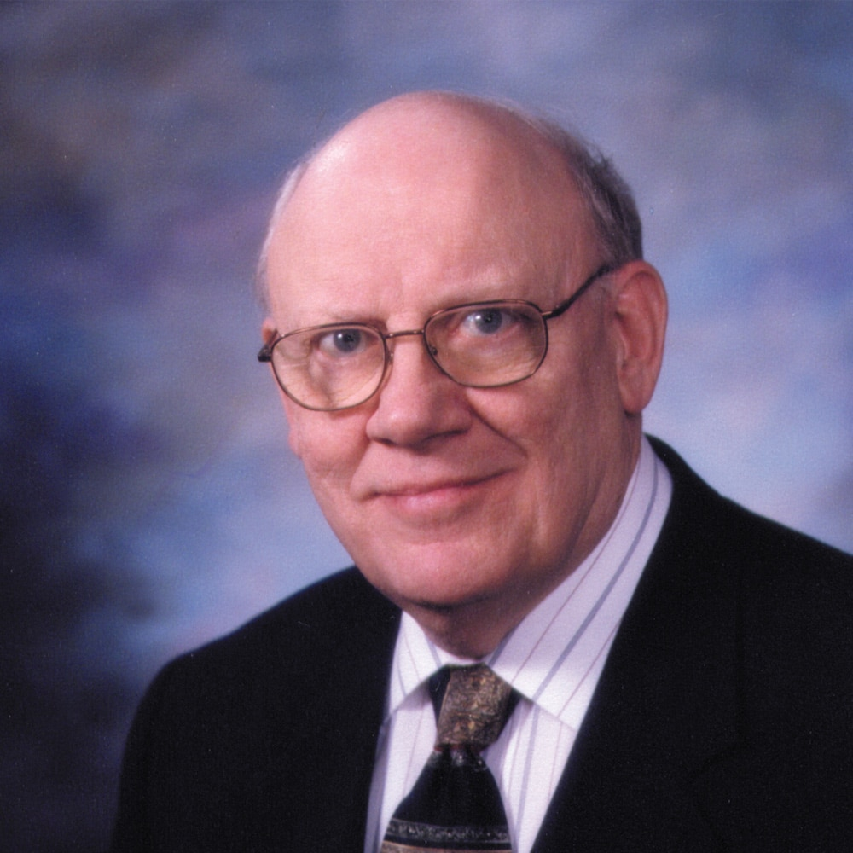
沃倫·維爾斯比（Warren Wiersbe, 1929 - 2019）
  「Be...系列」釋經書
【提摩太後書4:2】務要傳道，無論得時不得時總要專心；並用百般的忍耐、各樣的教訓責備人、警戒人、勸勉人。（Reprove, Rebuke, and Exhort）
當研讀神的真理時（聽講道、查經……）
  揭露錯誤思想和行為
  用神的權柄去對抗罪惡
  引導人回到正確的道路當中

Slide 8
安提阿（彼西底）
別加
大數
安提阿（敘利亞）
撒拉米
帕弗
地中海
耶路撒冷

Slide 9
第二站（彼西底的安提阿）的宣講（13:13-41）
對象：猶太人，進猶太教的外邦人
內容：從舊約延伸到新約
  出埃及、入迦南、士師時代、王國時代➔一切都指向耶穌基督
  耶穌已經兌現舊約的應許➔祂就是基督/彌賽亞
  ➔任何人不相信耶穌基督都會滅亡
結果：更多人渴慕神的話語
  少部分猶太人卻出於嫉妒而毀謗和拒絕神的真理
  保羅和巴拿巴驅逐出境，卻仍然歡喜快樂、被聖靈充滿

Slide 10
思 考
聖靈和舊約把人引導到基督
  神是三位一體的
  聖經沒有「無用的知識」
但頭腦知識不一定讓你得救——「相信」的三個層次：
  「知道」 -已讀不回
  「認同」 -思考過福音，但與我無關
  「投靠」 -全心全意依靠基督，願意生命被改造
➔聖靈已經引導我們認識基督/福音，我們的生命是否願意被改變？
都會引導人到基督和救贖計劃

Slide 11
劇透——聖靈的帶領
15章：保羅與巴拿巴分開
  因為約翰·馬可（John Mark）在13章時不靠譜？？
後來：三人和好，在聖靈帶領下分工
  保羅：把福音帶到歐洲
  巴拿巴：在塞浦路斯牧養教會
  約翰·馬可：成為彼得的助手，寫下馬可福音
聖靈不可能被人阻攔！

Slide 12
總 結
聖父、聖靈和聖經都引導人歸向聖子耶穌基督和福音的真理
神的真理包括使人面對、正視（confront）自己的罪
我們要讓信仰知識改變和改造我們的生命
即使聖靈的帶領似乎不合人的常理，我們也要順服跟隨
  在禱告中確認聖靈的計劃

